Slide 1
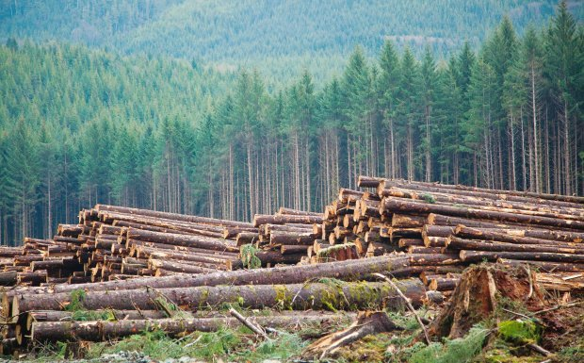
CO2fIX Quantificare il bilancio del carbonio negli ecosistemi forestali
Corso di
Modellistica
e
Simulazione
Francesco
Semeria
Matr.
806895

Slide 2
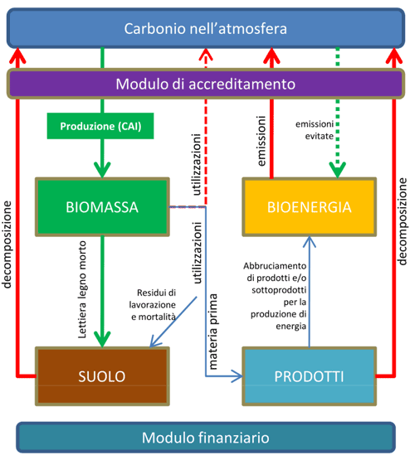
Il modello
CO2FIX è un modello che permette di simulare il bilancio di carbonio di un ecosistema forestale nel lungo periodo.
La simulazione avviene con passo annuale e segnala gli stock di carbonio nelle varie componenti ambientali e i flussi tra di esse.
All’interno del modello sono descritte 6 componenti ambientali attraverso 6 diversi moduli:
biomassa, suolo, prodotti, bioenergia, finanziario e di accreditamento del carbonio.

Slide 3
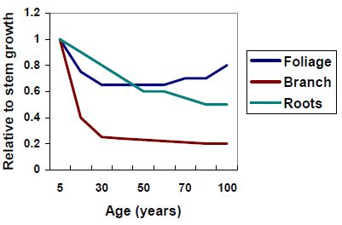
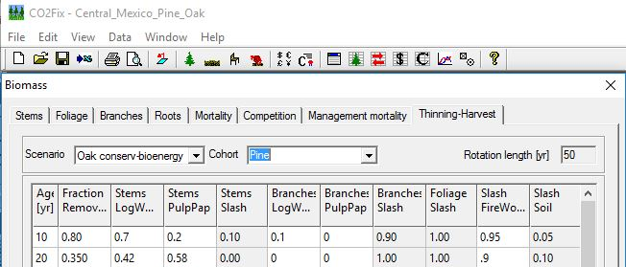
Il modello Parametri generali e Componenti Ambientali
Parametri Generali: è la prima tabella da aprire per impostare una nuova simulazione. Si aggiungono gli scenari che si desiderano valutare, le varie coorti (gruppi di alberi che presentano le stesse caratteristiche di accrescimento) presenti nell’ecosistema su cui si vuole utilizzare il modello, la lunghezza della simulazione e la massima densità di biomassa. È possibile scegliere diverse opzioni riguardanti competizione, crescita, extra-mortalità dovuta a gestione forestale.
Modulo Biomassa: è divisa al suo interno in biomassa relativa a fusto, foglie, rami e radici. Per ognuna bisogna inserire il tasso di crescita annuale (CAI) in funzione dell’età della coorte o, se questa dovesse essere sconosciuta, della percentuale di biomassa presente rispetto alla massima possibile. Anche i tassi di mortalità, competizione tra coorti ed extra-mortalità vanno inseriti. L’ultima sezione è relativa alla gestione forestale: per ogni scenario e per ogni coorte è possibile inserire i vari interventi nei vari anni di simulazione, ognuno con una propria intensità espressa come frazione di biomassa rimossa rispetto al totale.
La componente Biomassa nel Fusto (Stems) viene presa come riferimento nei parametri di crescita delle altre componenti
Ogni riga rappresenta un intervento di silvicoltura

Slide 4
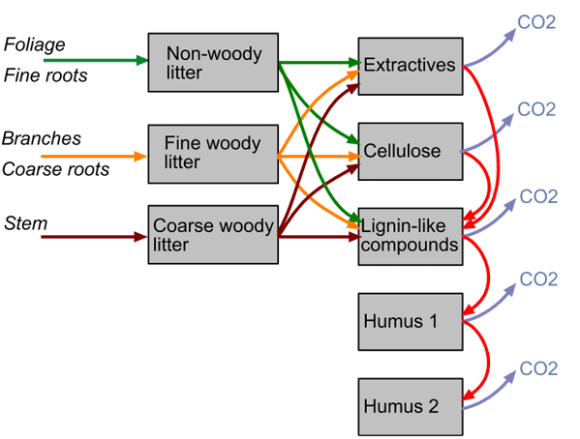
Il modello Componenti Ambientali
Modulo Suolo: per la componente suolo CO2Fix incorpora il modello Yasso (Liski et al. 2003b), che descrive la decomposizione della biomassa e la dinamica del carbonio in terreni ben drenati nel modo descritto in figura. Come input bisogna fornire i gradi-giorno efficaci nel corso dell’anno (somma delle temperature giornaliere sopra lo zero nel corso dell’anno) e l’evapotraspirazione potenziale nella stagione di accrescimento della foresta. Devono essere inizializzati per ogni coorte e ogni scenario gli stock dei vari compartimenti del modello del suolo.
Foglie
Composti da tecniche estrattive
Radici sottili
Rami
Cellulosa
Radici spesse
Fusti
Composti simili a lignina
Diversi tipi di residui
Modulo Prodotti: dopo le operazioni di silvicoltura, il modello tiene in considerazione il carbonio stoccato nel legname utilizzato nell’industria. Due set di parametri sono già precaricati: il primo ad alta efficienza di trasformazione e riciclo, l’altro a bassa efficienza. Tutti i parametri su processo produttivo e riciclo sono comunque modificabili. Nel calcolo dei crediti di carbonio secondo gli accordi di Marrakech il modulo dei prodotti va escluso (UNFCCC 2002b) e il modello permette di farlo.
Modulo Bioenergia: i dati di input, relativi alla quantità di legname destinato alla bioenergia, vengono presi direttamente dai moduli Biomassa e Prodotti. Per ogni scenario, è da specificare la tecnologia di bioenergia attuale ed una tecnologia alternativa per calcolare gli eventuali vantaggi in termini di GWP delle emissioni.

Slide 5
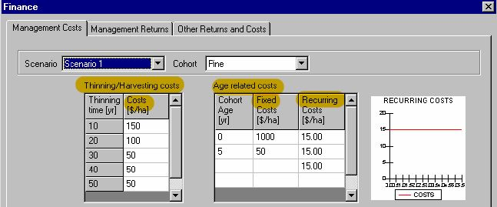
Il modello Componenti Ambientali
Modulo Finanziario: questo semplice modulo permette di valutare i costi e i benefici derivanti dalla gestione della foresta. Per ogni scenario, è possibile inserire costi fissi e costi ricorrenti legati all’età di ogni coorte, come pure i benefici per la vendita del legname (anche questi fissi o con ricorrenza).
Costi e benefici derivanti dalla silvicoltura: non si tiene conto della vendita dei prodotti
Modulo di Accreditamento del Carbonio: alla conferenza CoP9 del 2003, sono stati definiti i metodi di scambio dei crediti di carbonio (CER), quantità di emissioni climalteranti non utilizzate rispetto agli accordi sul clima. CO2Fix consente di simulare tenendone conto, inserendo l’anno di inizio rispetto alla simulazione, la durata del periodo di scambio e l’anno di prima verifica. Il Protocollo di Kyoto prevede la presa in considerazione della cosiddetta «Alternativa 0» ovvero lo scenario di non intervento, e pone dei requisiti di idoneità per i programmi di gestione del territorio. Il modello permette di tenere in considerazione l’alternativa di non intervento e di stabilire l’idoneità del programma di gestione che l’utente intende simulare.

Slide 6
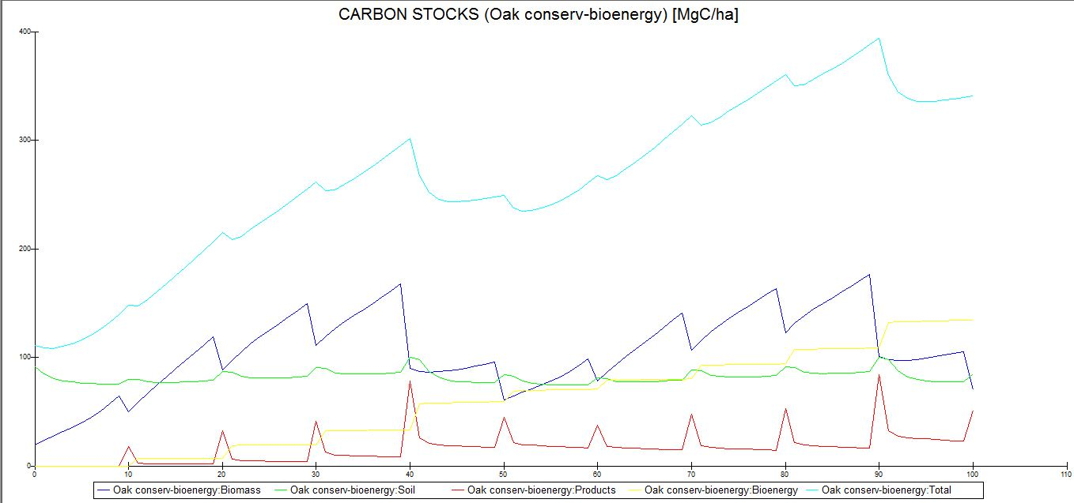
Caso di studio Foresta mista di Pini e Querce in Messico
Oak = Quercia
Fine primo ciclo: minimo stock in Biomassa forestale
Interventi decennali di sfoltimento
Suolo e Prodotti ricevono flussi di C a seguito degli interventi
In questa simulazione di orizzonte 100 anni, relativa ad un particolare scenario, sono rappresentati gli stock di carbonio contenuti nelle componenti Biomassa, Suolo, Prodotti e Bioenergia. È anche possibile confrontare vari scenari in un unico grafico.

Slide 7
Giudizio sulla sua semplicità di utilizzo
Il modello risulta di semplice utilizzo dopo aver consultato il manuale, che illustra in modo approfondito ma chiaro sia il funzionamento pratico che il ragionamento teorico di ogni modulo del programma.
Il software è stato progettato per valutare l’impatto di politiche di gestione forestale e sviluppo di tecnologie a basse emissioni. Tuttavia il team di sviluppatori suggerisce che, con le dovute accortezze, si possono fare simulazioni attendibili anche su diversi tipi di ecosistemi (terreni erbosi, terreni coltivati…).
Di sicuro aiuto sono i parametri preimpostati nel modulo dei Prodotti e il database built-in relativo alle caratteristiche delle tecnologie di bioenergia. Il confronto grafico tra componenti o tra scenari è di facile lettura.
Nel modulo del suolo non si tiene conto di alcuna stratificazione del terreno, uniformando il contenuto di carbonio. Il modello Yasso è relativo a terreni ben drenati, ma il team di CO2Fix assicura che è stato testato su una grande varietà di ecosistemi.
Una innovazione delle versioni V3.1 e V3.2 è l’uso dei gradi-giorno nel modulo del Suolo, più efficaci della temperatura media nel descrivere l’effetto sui processi decompostivi e le dinamiche del carbonio.
Il software è disponibile solo per sistemi operativi Windows.

Slide 8
sviluppatori
Il modello CO2Fix è stato realizzato dal dipartimento di ricerca ambientale “Alterra” della Wageningen Agricultural University in Olanda, in collaborazione con:
European Forest Institute (EFI);
Universidad Nacional Autónoma de México (UNAM) in Messico;
Centro Agronómico Tropical de Investigación y Enseñanza (CATIE) in Costa Rica.
Il modello CO2Fix è stato sviluppato nel 2002 all’interno del progetto CASFOR-II. CASFOR-II è stato finanziato dall’UE all’interno del programma INCO2.
La presentazione fa riferimento alla versione 3.2 rilasciata nel 2009, scaricabile gratuitamente previa registrazione sul sito http://dataservices.efi.int/casfor/models.htm
Il team di CO2Fix non ha rilasciato un manuale dedicato a questa versione, ho per cui utilizzato quello relativo alla V3.1, non riscontrando alcuna differenza.

Slide 9
Specifiche hardware e software
I requisiti minimi per installare il programma CO2Fix V3.2 sono:
Processore Intel 80386 o superiore
4 MB RAM
4 MB ROM liberi
Microsoft Windows Win32 o superiore

Slide 10
Bibliografia e sitografia
Manuale di CO2Fix (disponibile solo V3.1):
http://dataservices.efi.int/casfor/downloads/co2fix3_1_manual.pdf
M.J. Schelhaas – “CO2FIX V 3.1 - A modelling framework for quantifying carbon sequestration in forest ecosystems”, 2004:
http://dataservices.efi.int/casfor/downloads/co2fix3_1_description.pdf
Portale European Forest Institute:
http://www.efi.int/portal/

